Slide 1

thơ: “đêm noel”
(Nguyễn Lãm Thắng)

Slide 2
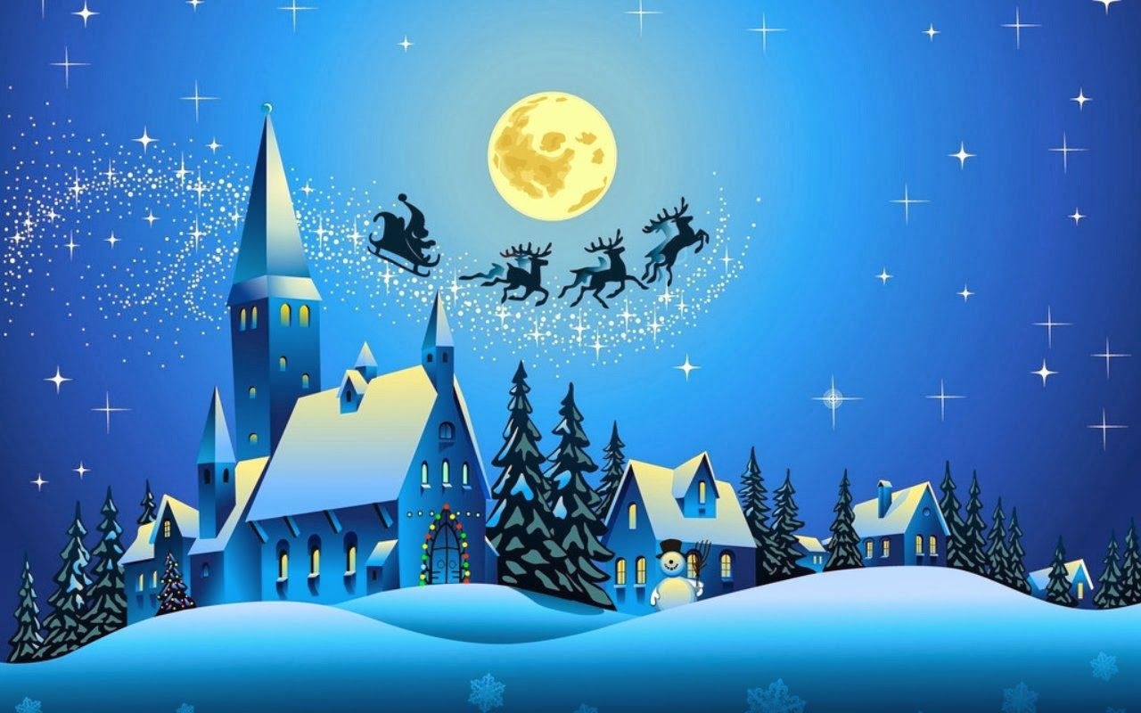


Slide 3
thơ: “đêm noel”
Bố hái những chùm sao
Trên nền trời xa tít
Rối bố đem gắn vào
Trên cây thông xanh biếc
Đêm nay không trăng sáng
Vẫn rực rỡ sắc màu
Bé nhìn cây thông đứng
Nhấp nháy hoài mắt sao...
Những gói quà của mẹ
Lủng lẳng trên cành xinh
Bé ngồi nghe mẹ kể
Chuyện ông già Noel

